Slide 1
LESNÉ ZVIERATÁ
https://www.youtube.com/watch?v=uMyjVFF7mVY Miro Jaroš

Slide 2
Možné úlohy pre deti:
Pomenovať zvieratá na obrázku, pokúsiť sa ich jednoducho opísať.
Pozorne si všímať zvieratá žijúce v lese - ich stavbu tela, jeho pokrytie, farbu, počet nôh a podobne. Pokúsiť sa porozprávať v čom sa navzájom od seba líšia? Čo majú rovnaké? Akým spôsobom žijú, čím sa živia prípadne, kde bývajú?
Staršie deti: Pokúsiť sa určiť prvú a poslednú hlásku/písmeno v pomenovaniach. Slová vyslabikovať, vytlieskať a určiť počet slabík.
Spočítať zvieratá na obrázku. Všímať si a určiť, z ktorej strany sa objavujú (zľava, sprava, zhora, zdola, zhora sprava, zdola zľava a podobne).
Porovnať ich veľkosť – kto je najväčší, kto je najmenší (zajace) alebo či sú rovnakí (jelene), kde sa nachádza na obrázku (hore, dole, vpravo, vľavo, v strede, konkrétne na strome, pod stromom, pred...) Napodobňovať zvuky zvierat.
Hádať hádanky na základe vypočutia textu a zvukovej stopy. Zaspievať si piesne a zatancovať si, zacvičiť si podľa zvieratiek, pozrieť si videoklip-Do lesa – Miro Jaroš☺
Najmenší: pokúsiť sa uhádnuť hádanku, pokúsiť sa pomenovať lesné zvieratá, všímať si rozdiely medzi jednotlivými živočíchmi, pokúsiť sa ich spočítať, zatancovať si, zacvičiť si.

Slide 3
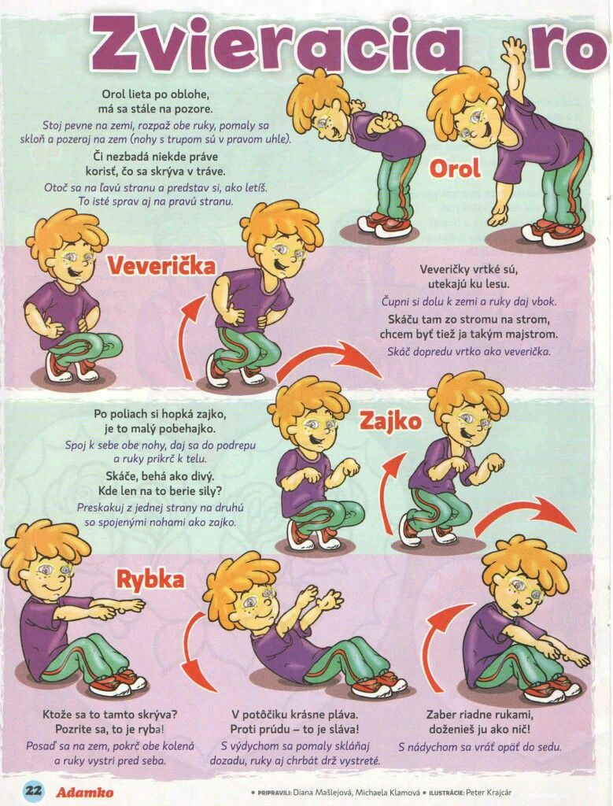
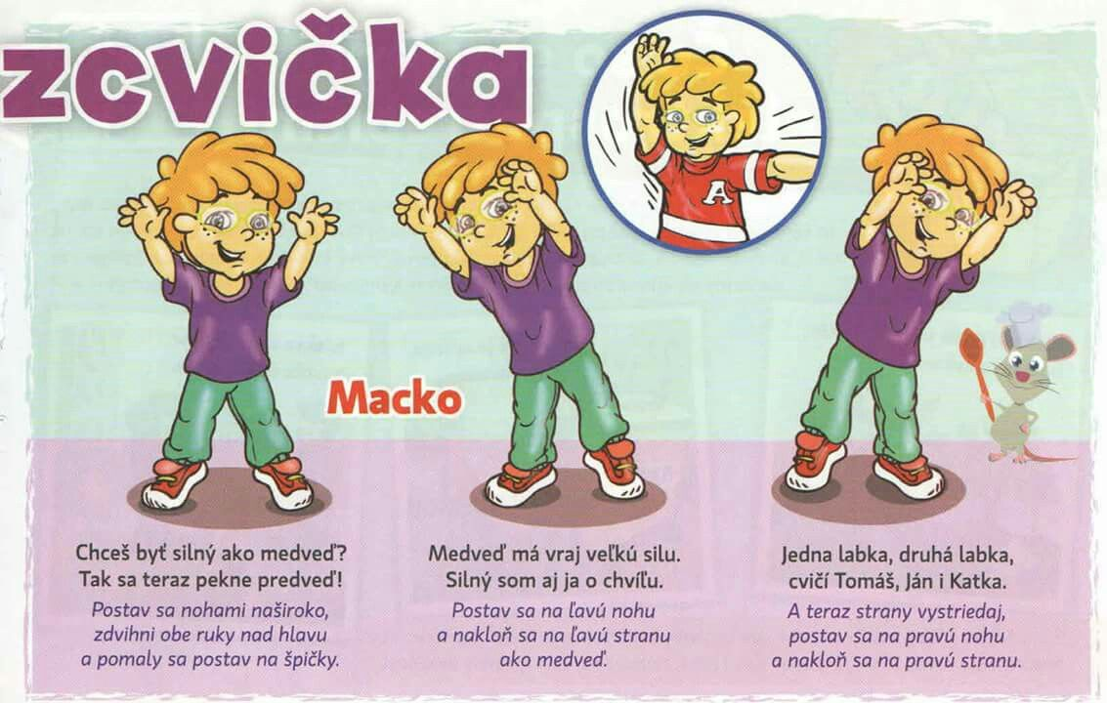
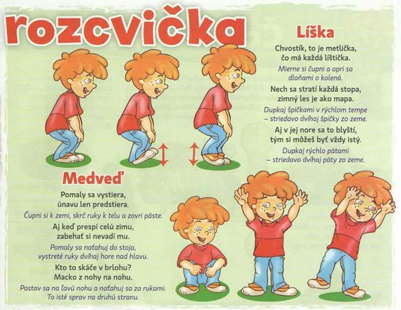

Slide 4
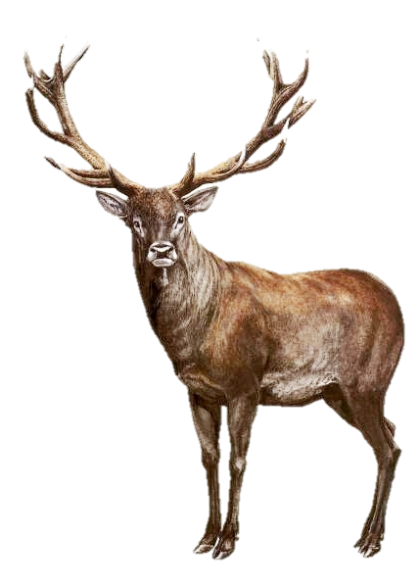
PYŠNÝ KRÁĽ CHODÍ V LESE,
NA HLAVE STROM SI NESIE.
(JELEŇ)
http://snaturou2000.sk/zivocichy/jelen-lesny

Slide 5
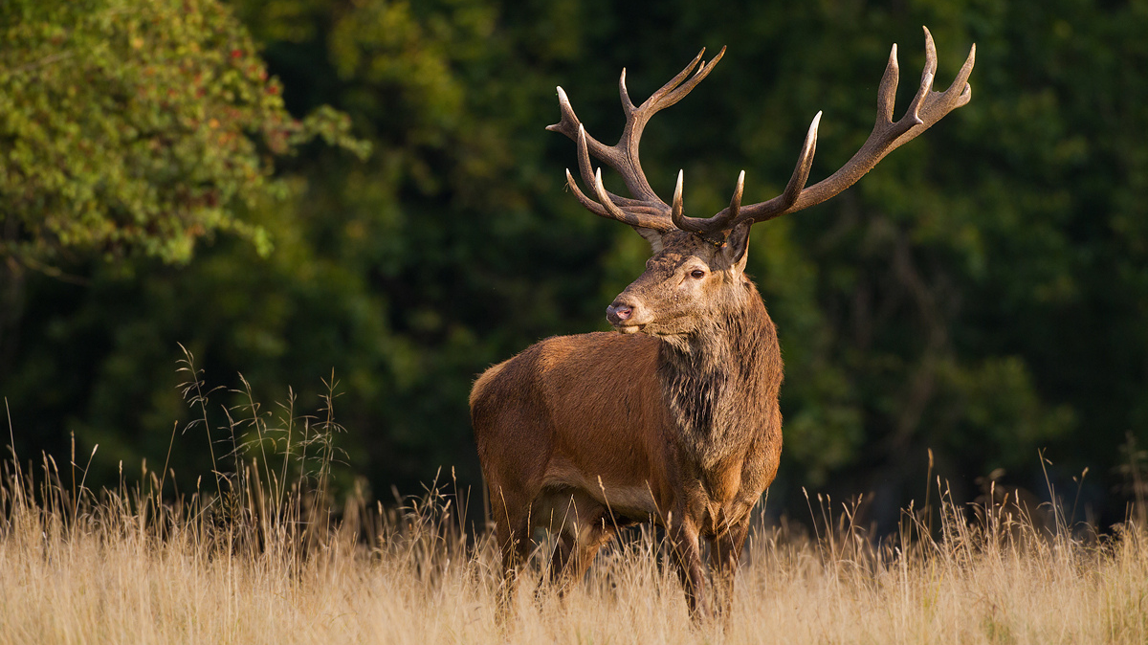
JELEŇ LESNÝ

Slide 6
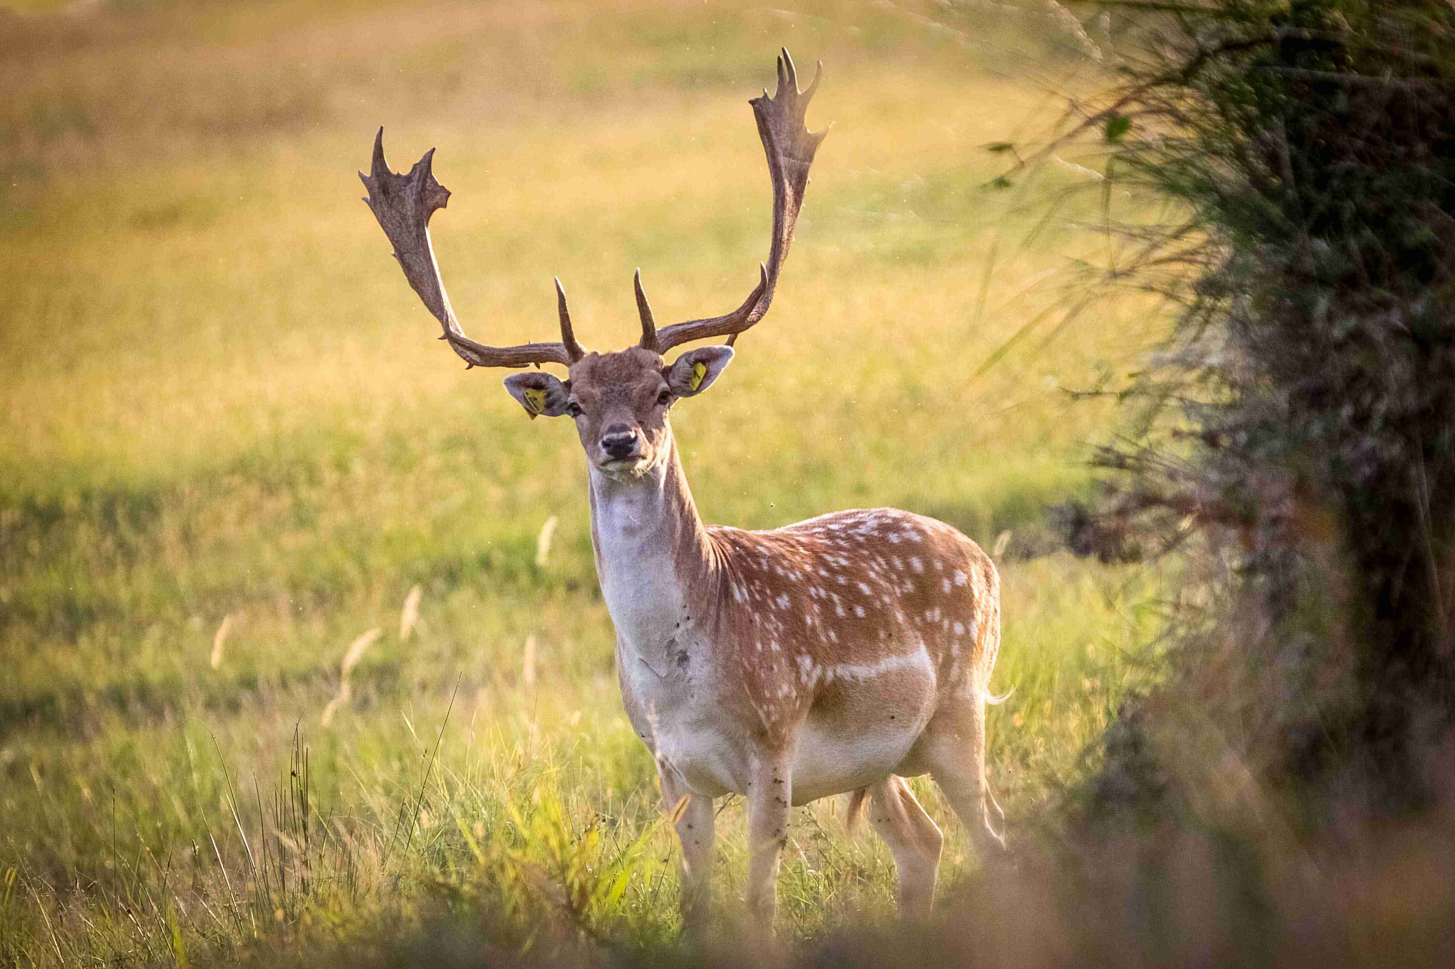
DANIEL ŠKVRNITÝ
https://horou.sk/diva-zver/daniel-skvrnity-charakteristika-1/

Slide 7
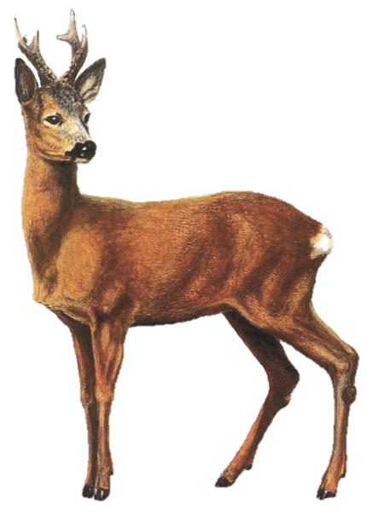
MÁ ŠTYRI DLHÉ NOHY, NIEKEDY AJ DVA KRÁTKE PAROHY. MÁ TIEŽ KRÁTKY CHVOST, NABEHÁ SA V LESE DOSŤ. (SRNEC)
http://snaturou2000.sk/zivocichy/srnec-lesny

Slide 8
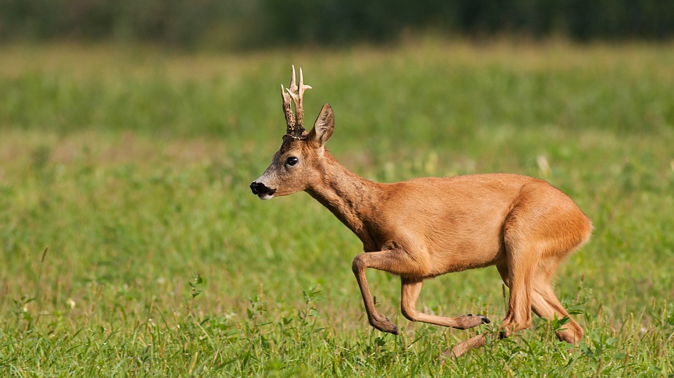
SRNEC LESNÝ
http://snaturou2000.sk/zivocichy/srnec-lesny

Slide 9
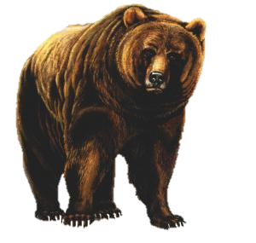
JE TO DRAVÁ ŠELMA, KTORÁ V MENE MED MÁ. (MEDVEĎ)
KEĎ JE MALÝ, MILO HRÁ SA, VEĽKÝ MRMLE AKO BASA. MALINY ZJE HNEĎ, POTOM LÍŽE MED. (MEDVEĎ)
http://snaturou2000.sk/zivocichy/medved-hnedy

Slide 10
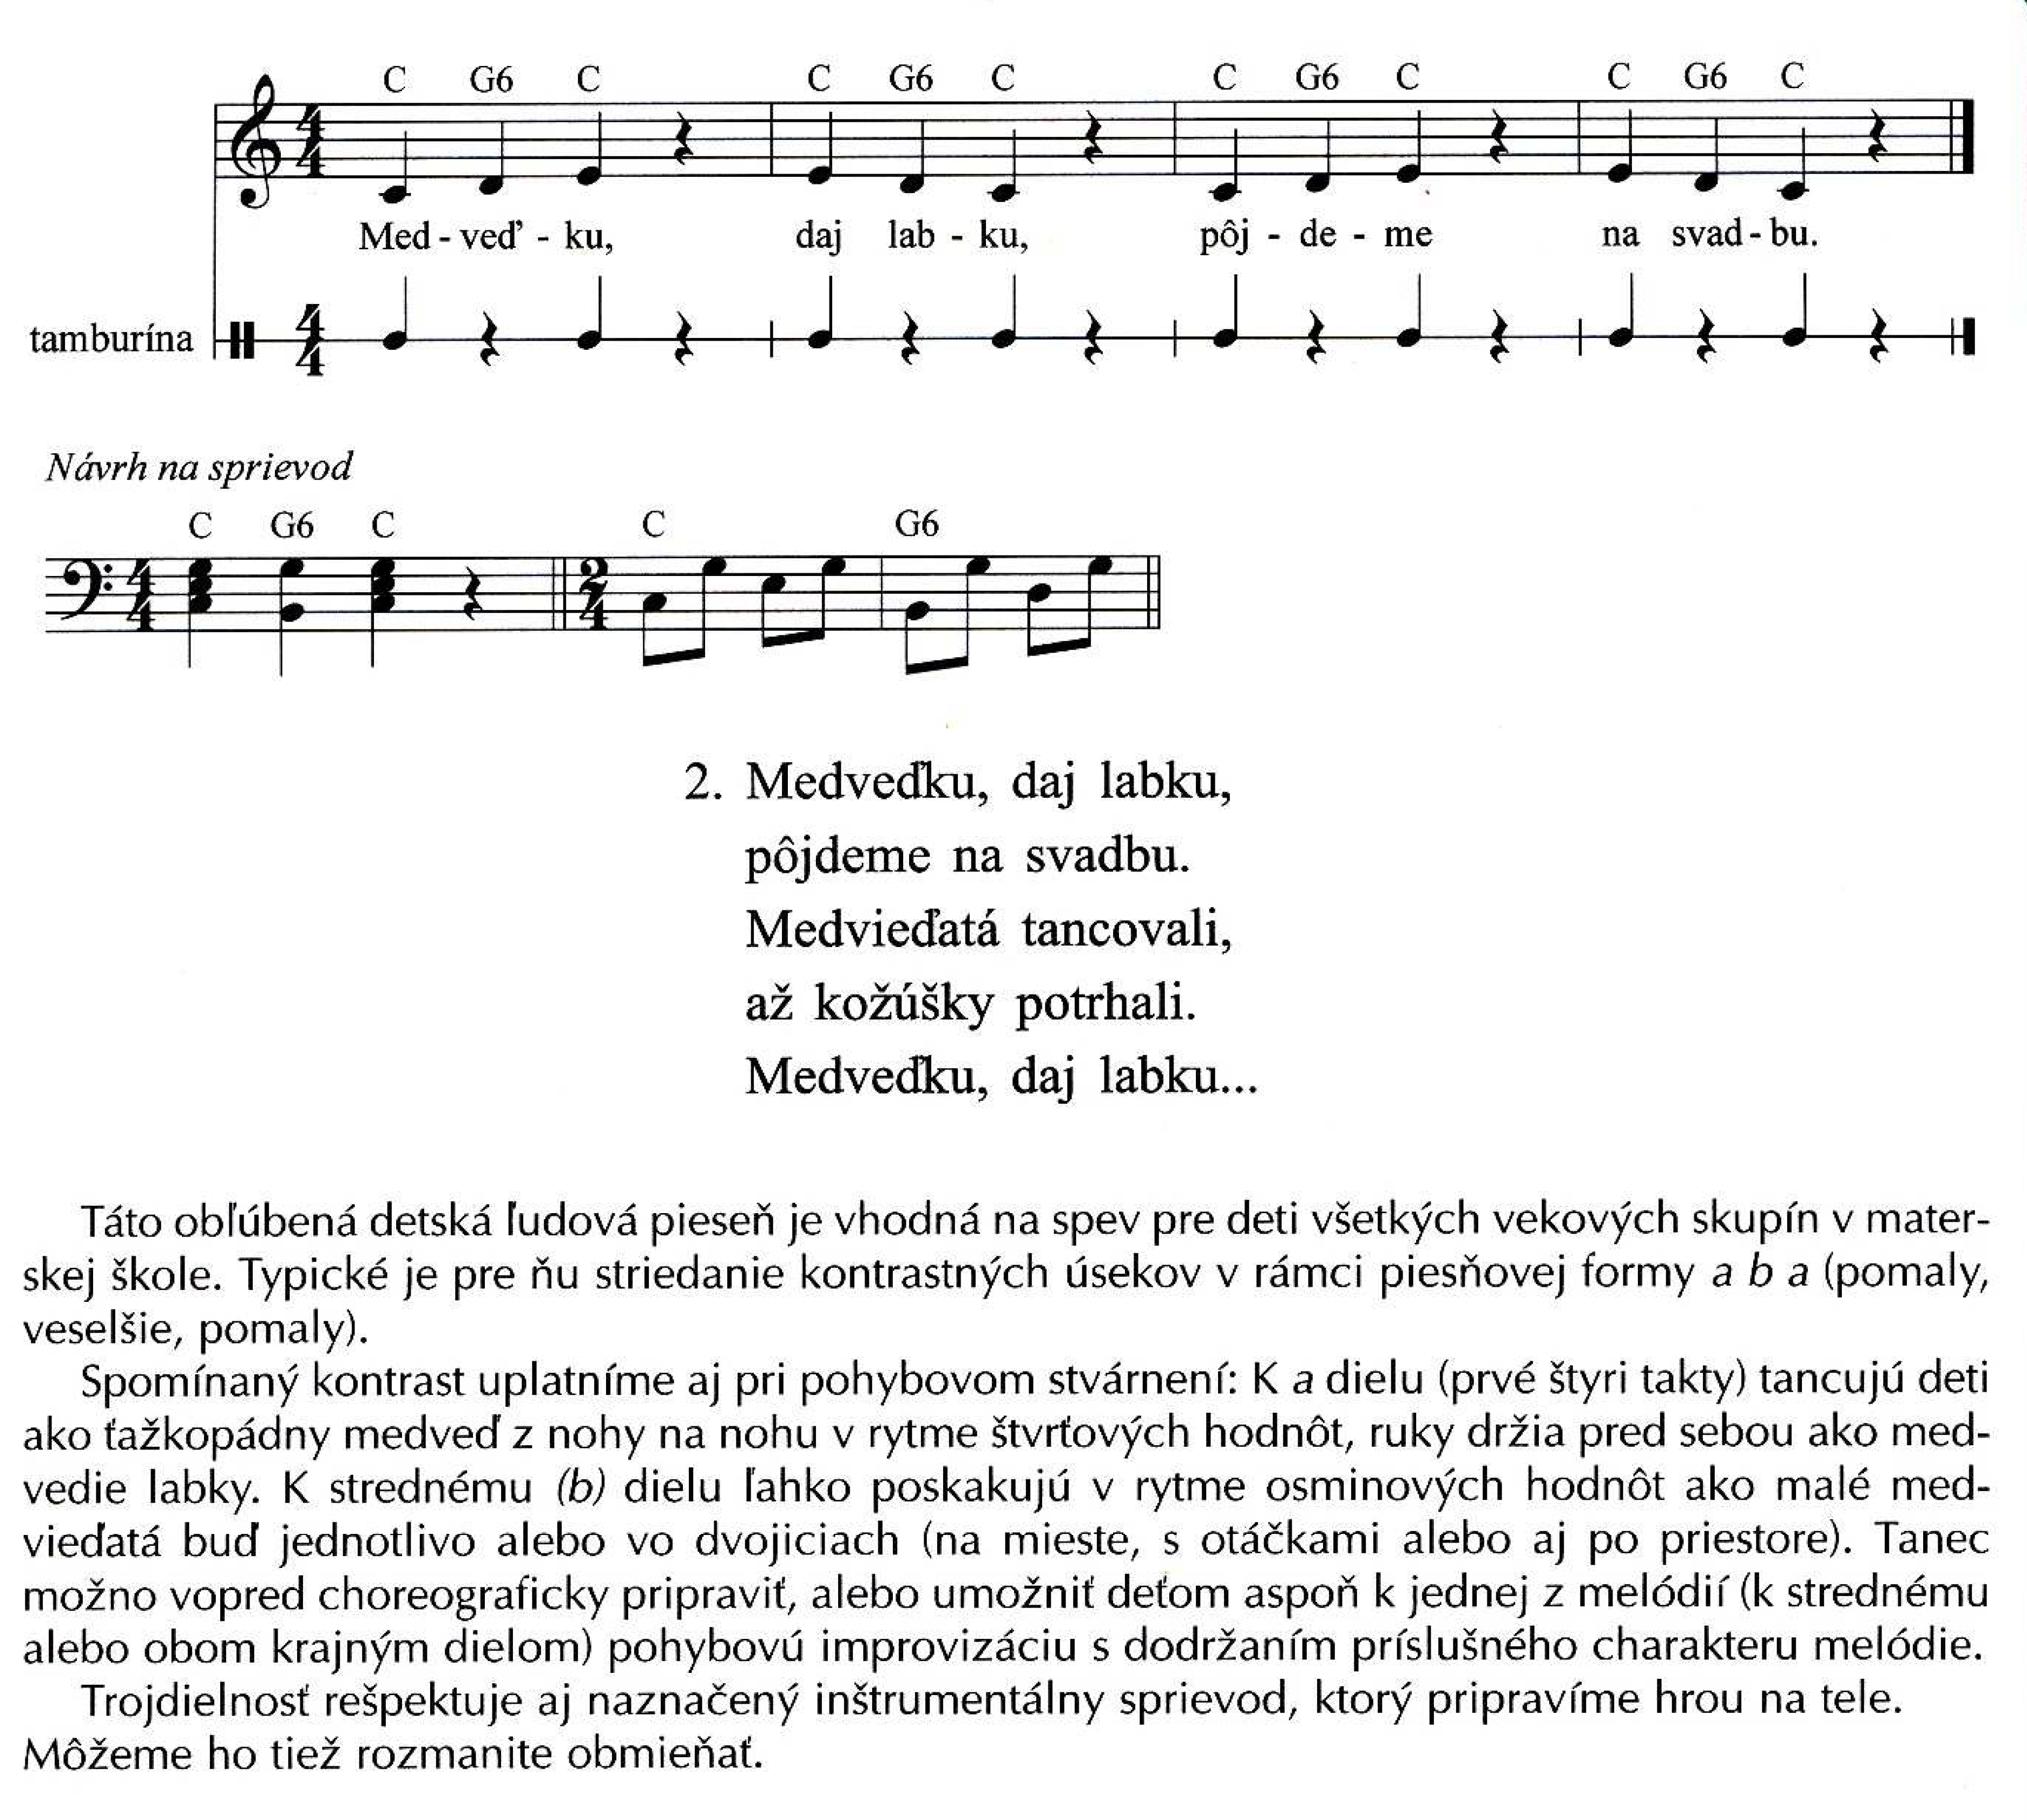

Slide 11
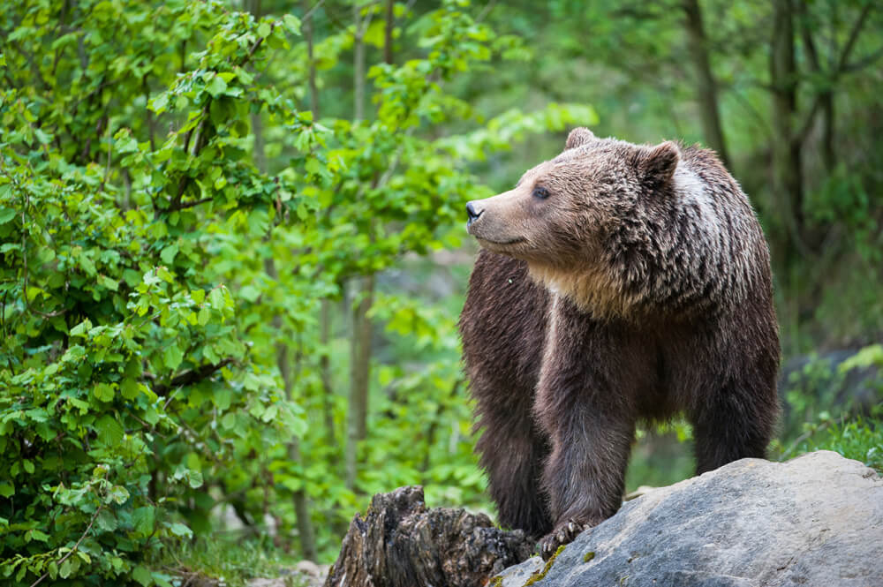
MEDVEĎ HNEDÝ

Slide 12
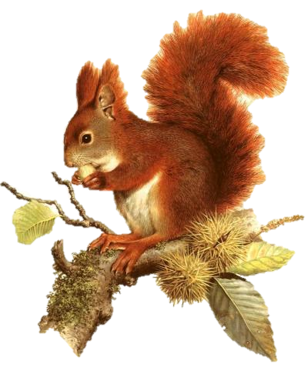
VYSOKÝ STROMČEK,
V STROMČEKU DOMČEK. CHVOSTÍKOM KÝVA TÁ,
ČO V ŇOM BÝVA. ORIEŠKY HĽADÁ,
VEĽMI ICH RADA. (VEVERIČKA)
http://snaturou2000.sk/zivocichy/veverica-stromova

Slide 13
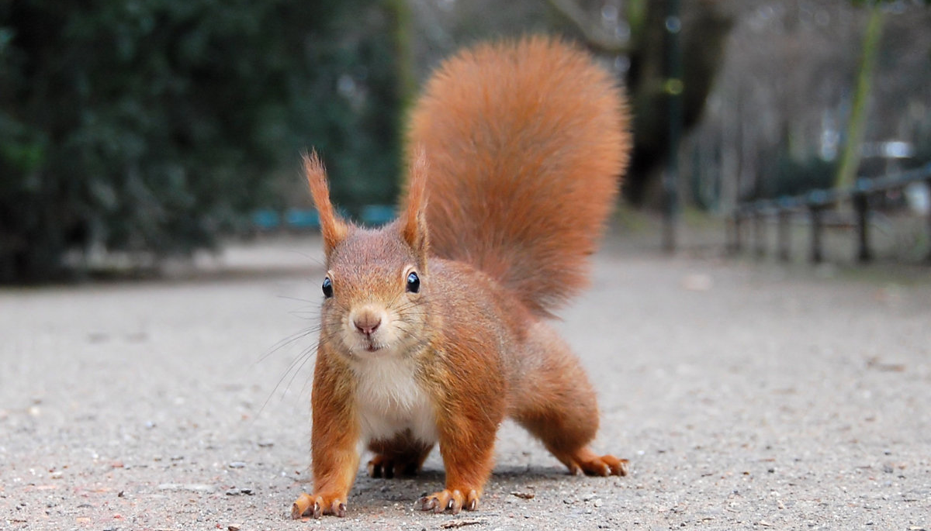
VEVERICA STROMOVÁ

Slide 14
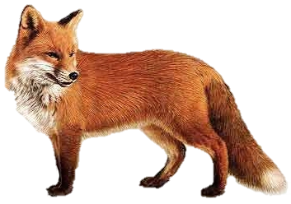
KTO OBCHÁDZA KURÍN, CHLIEVY?
KTO SA HÚSKAM LÍŠKA?
JE TO ZLODEJ PREFÍKANÝ VLASTNÝM MENOM…
(LÍŠKA)
http://snaturou2000.sk/zivocichy/liska-hrdzava

Slide 15
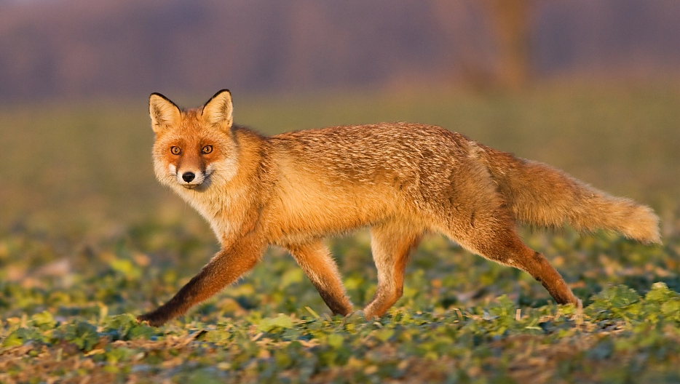
LÍŠKA HRDZAVÁ

Slide 16
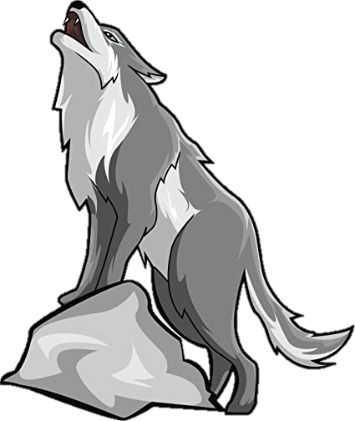
MÁ SIVÝ KOŽÚŠOK
A V SVORKE ŽIJE.
PRI SPLNE MESIACA HLASNO SI VYJE.
ČO JE TO?
(VLK)
https://www.kampolovat.sk/sk/lovna-zver/srstnata/vlk-dravy

Slide 17
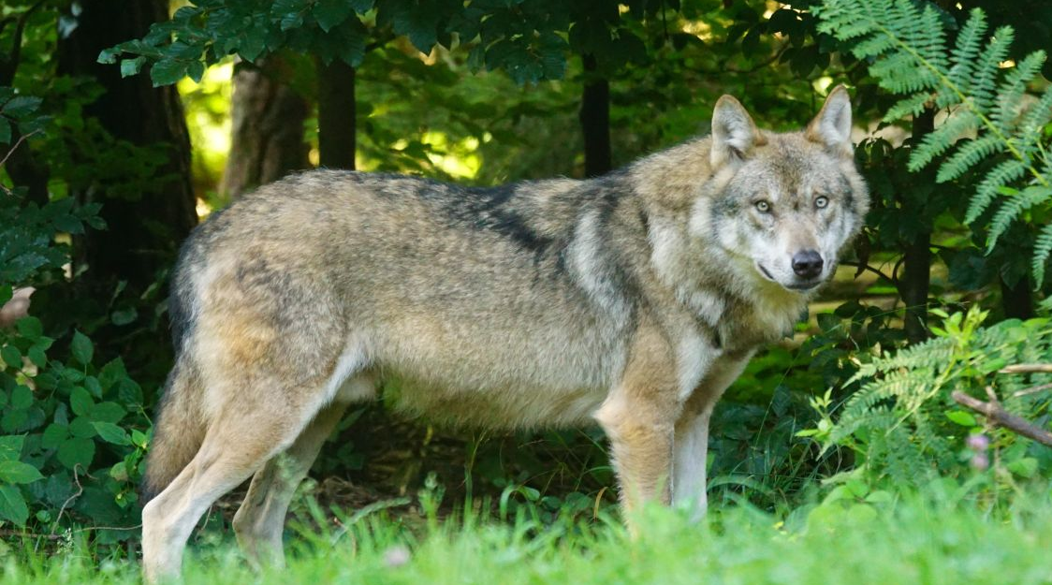
VLK DRAVÝ

Slide 18
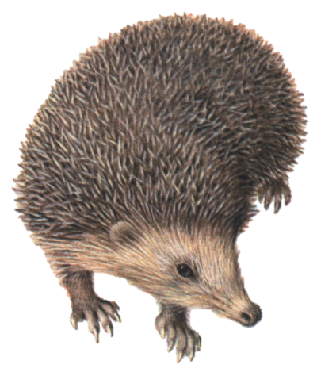
OSTRÉ IHLY, MALÉ OČI, POMALY SI KRÁČA TIEŽ. V OBRANE SA V KLBKO STOČÍ. MÁTE PRAVDU, JE TO … (JEŽ)
http://snaturou2000.sk/zivocichy/jez-bledy

Slide 19
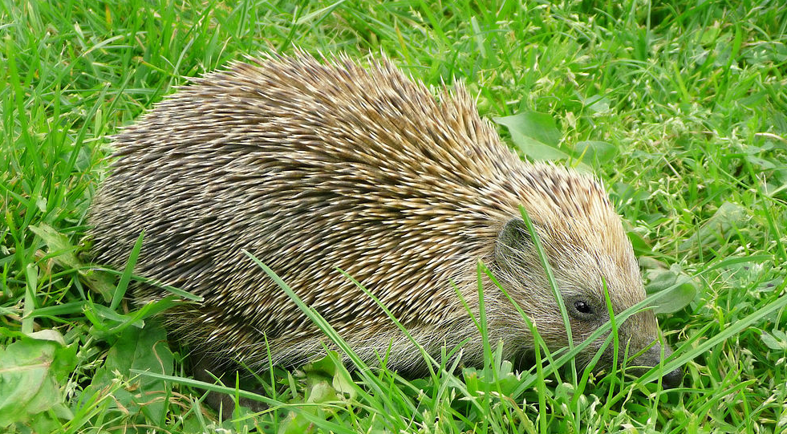
JEŽ BLEDÝ

Slide 20
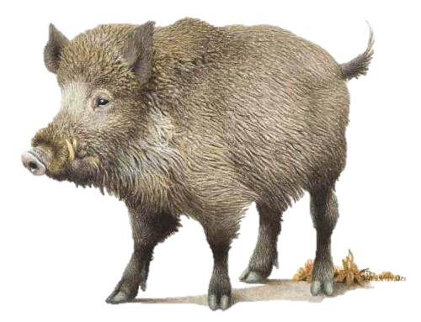
HUSTÝM LESOM CEZ ZÁVEJE
ČUDO BEŽÍ.
HLADNÉ JE A NEHNEVANÉ,
LEBO SNEŽÍ.
(DIVIAK)
http://snaturou2000.sk/zivocichy/diviak-lesny

Slide 21
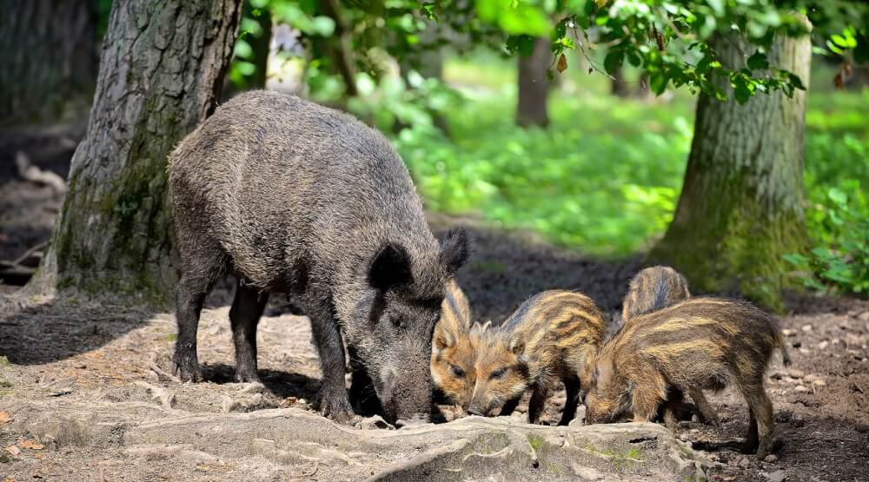
DIVIAK LESNÝ

Slide 22
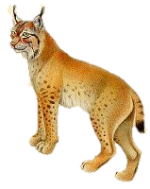
DIVÁ ŠELMA
VERU JE TO.
KAŽDÝ PREDSA
O ŇOM VIE TO.
NA UŠKÁCH MA ŠTETINY,
OBÝVA SKALNATÉ DUTINY.
ČO JE TO?
(RYS)

Slide 23
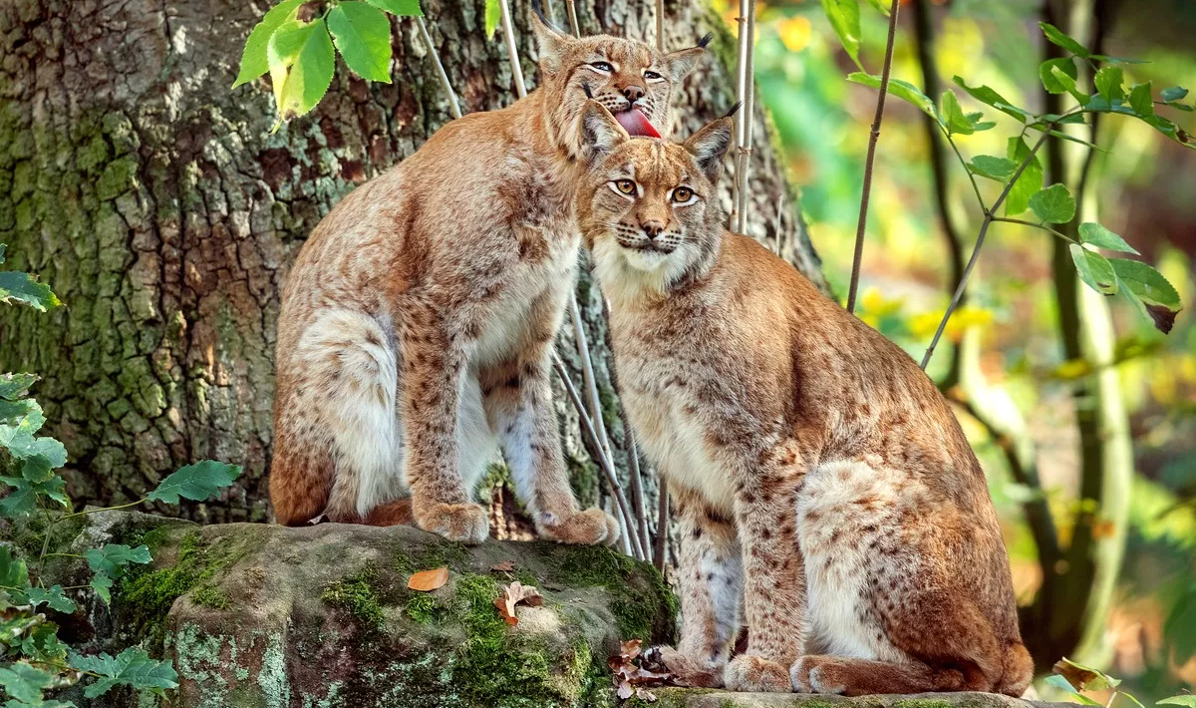
RYS OSTROVID

Slide 24
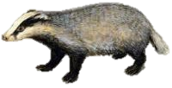
DOBRE BY MU OBČAS PADLO
ROZHÝBAŤ SI V NORE SADLO.
ČO JE TO? JASNÁ VEC
JE TO PREDSA...
(JAZVEC)
http://snaturou2000.sk/zivocichy/jazvec-lesny

Slide 25
JAZVEC LESNÝ

Slide 26
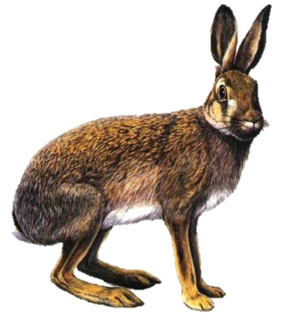
KRÁTKE NÔŽKY, DLHÉ UŠI, KOŽUŠTEK MU VEĽMI SLUŠÍ. NA ROVINE, VO VRCHOCH, VŽDY JE PRVÝ V PRETEKOCH.
(ZAJAC)
http://snaturou2000.sk/zivocichy/zajac-polny

Slide 27
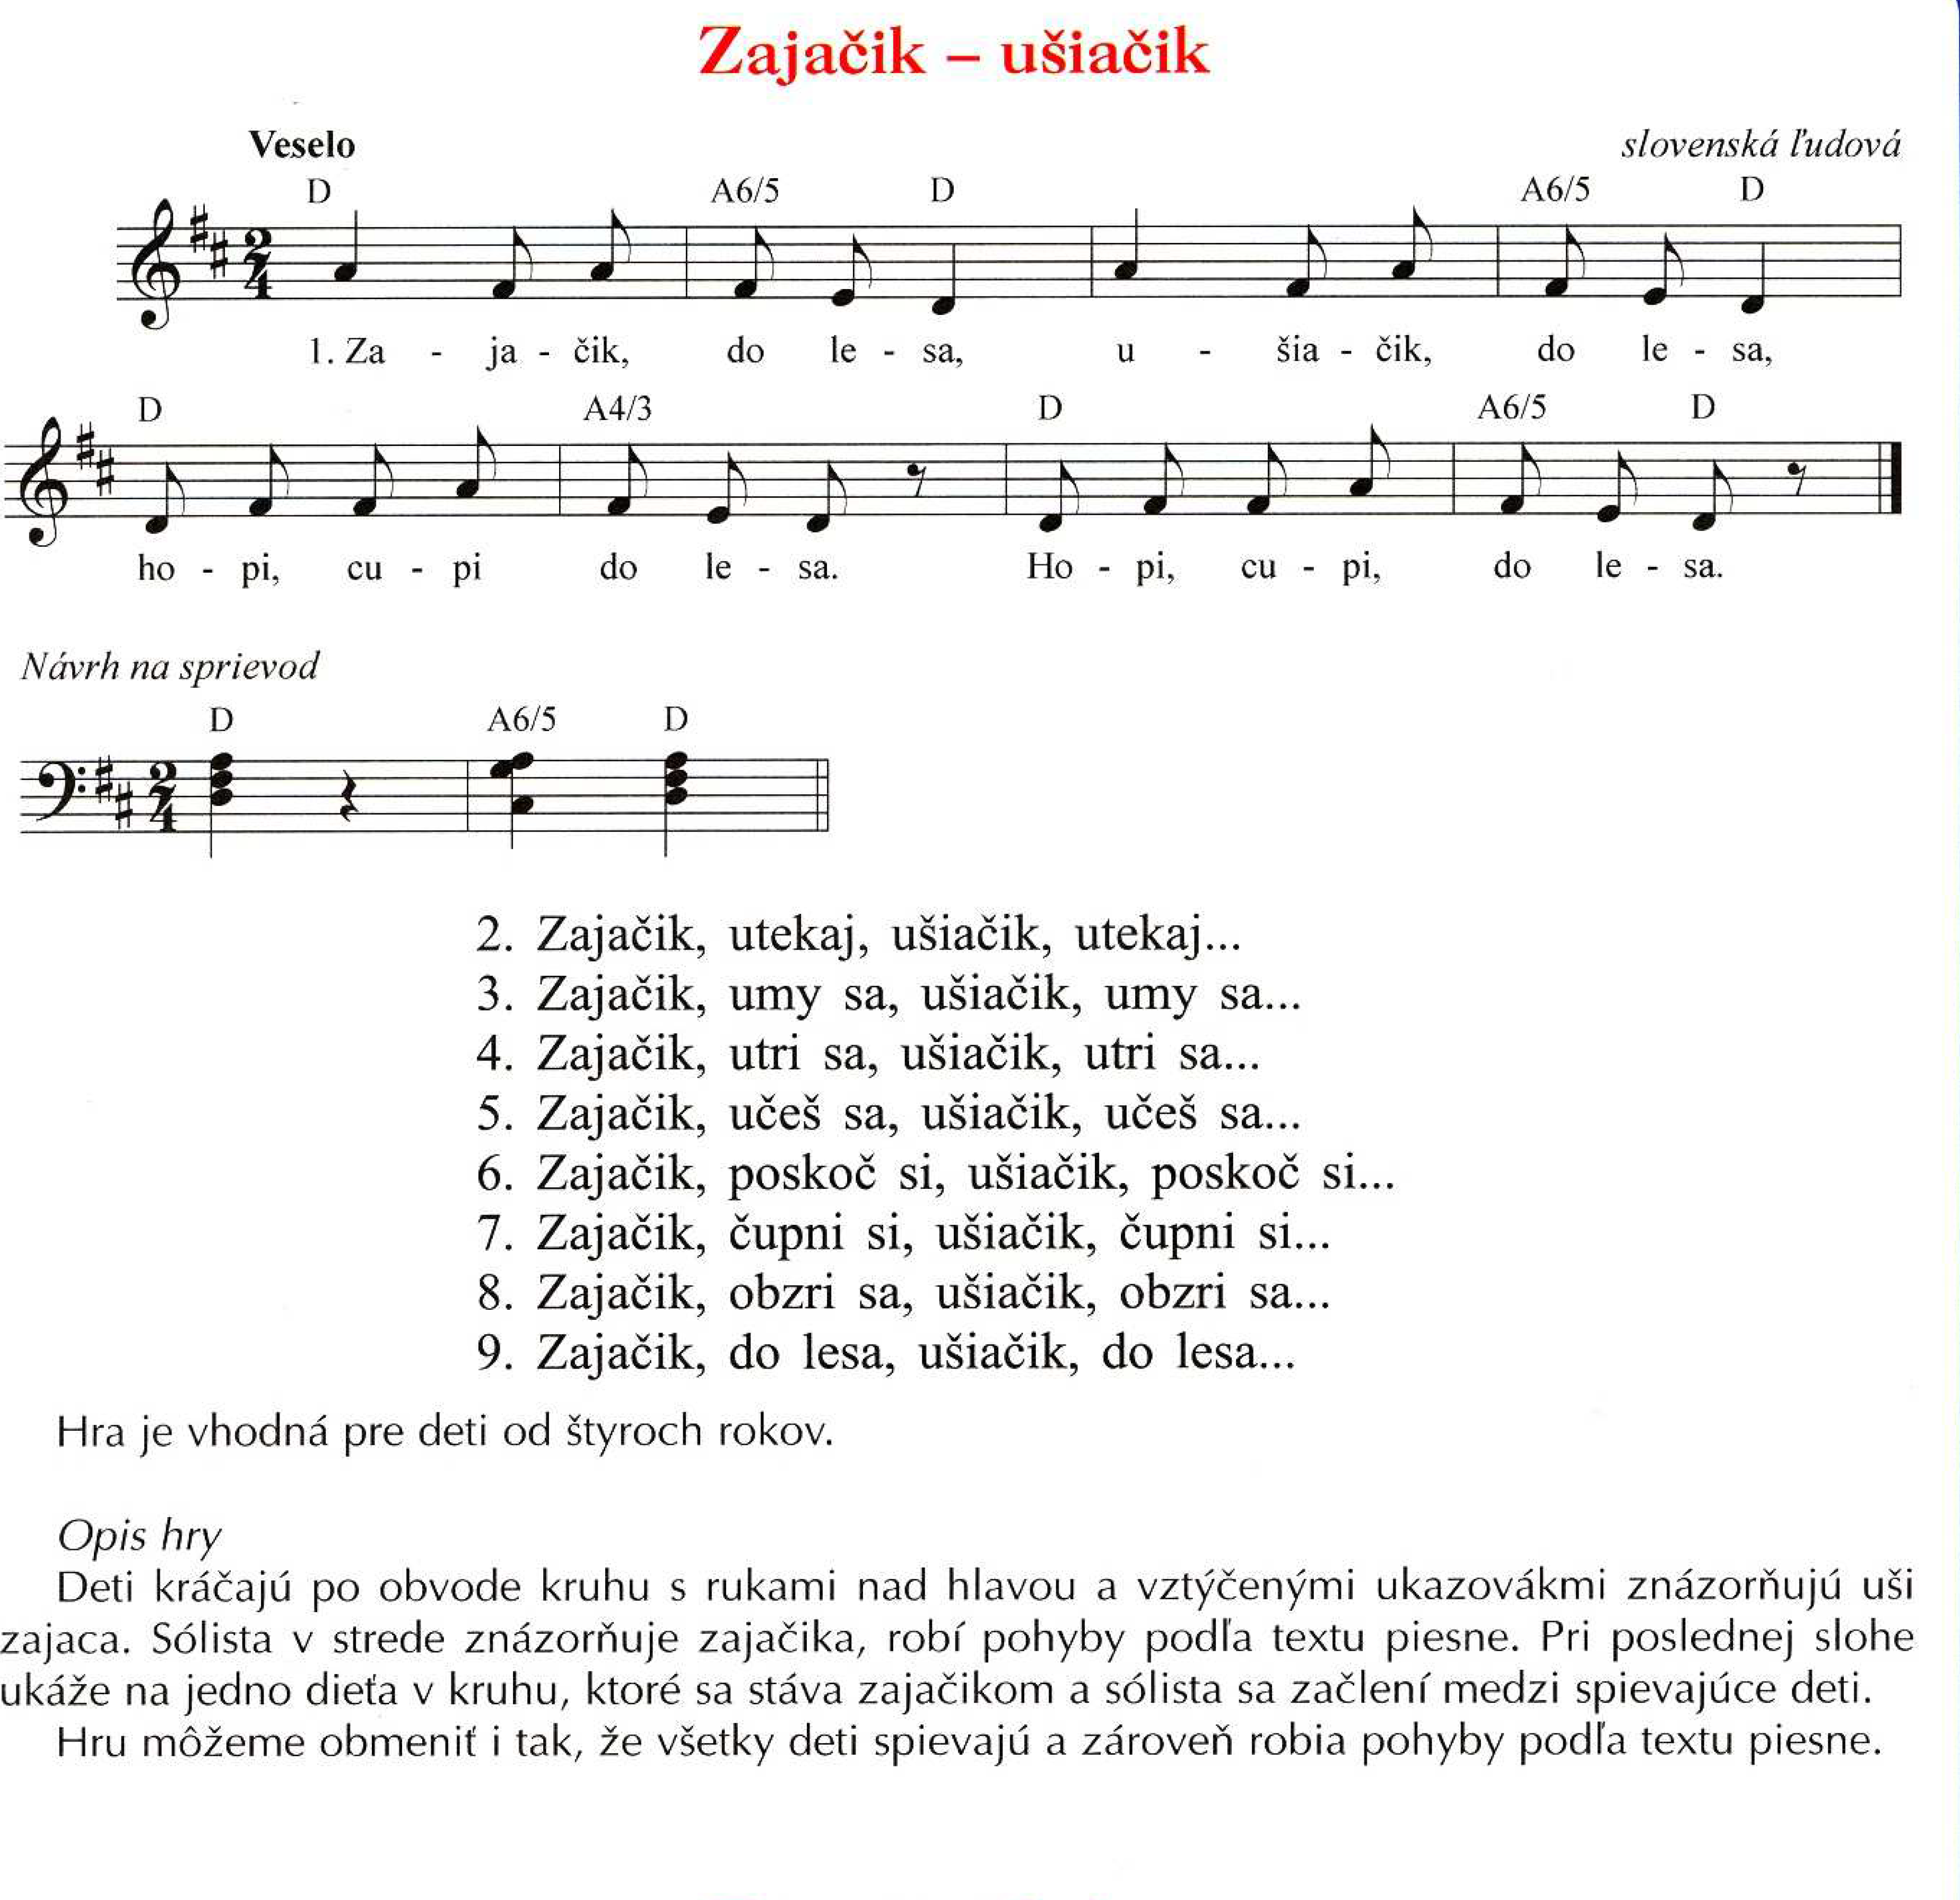
ZAJAČIK UŠIAČIK
ZAJAČIK ZADUPKAJ, UŠIAČIK ZADUPKAJ. HOPI CUPI ZADUPKAJ. HOPI, CUPI ZADUPKAJ. ZAJAČIK UTEKAJ, UŠIAČIK UTEKAJ.
HOPI CUPI UTEKAJ. HOPI, CUPI UTEKAJ. ZAJAČIK POSKOČ SI, UŠIAČIK POSKOČ SI.
HOPI CUPI POSKOČ SI. HOPI, CUPI POSKOČ SI. ZAJAČIK ZATLIESKAJ , UŠIAČIK ZATLIESKAJ.
HOPI CUPI ZATLIESKAJ. HOPI, CUPI ZATLIESKAJ. ZAJAČIK UMY SA, UŠIAČIK UMY SA.
HOPI CUPI UMY SA. HOPI, CUPI UMY SA. ZAJAČIK UČEŠ SA, UŠIAČIK UČEŠ SA.
HOPI CUPI UČEŠ SA. HOPI, CUPI UČEŠ SA. (rôzne varianty textu)

Slide 28
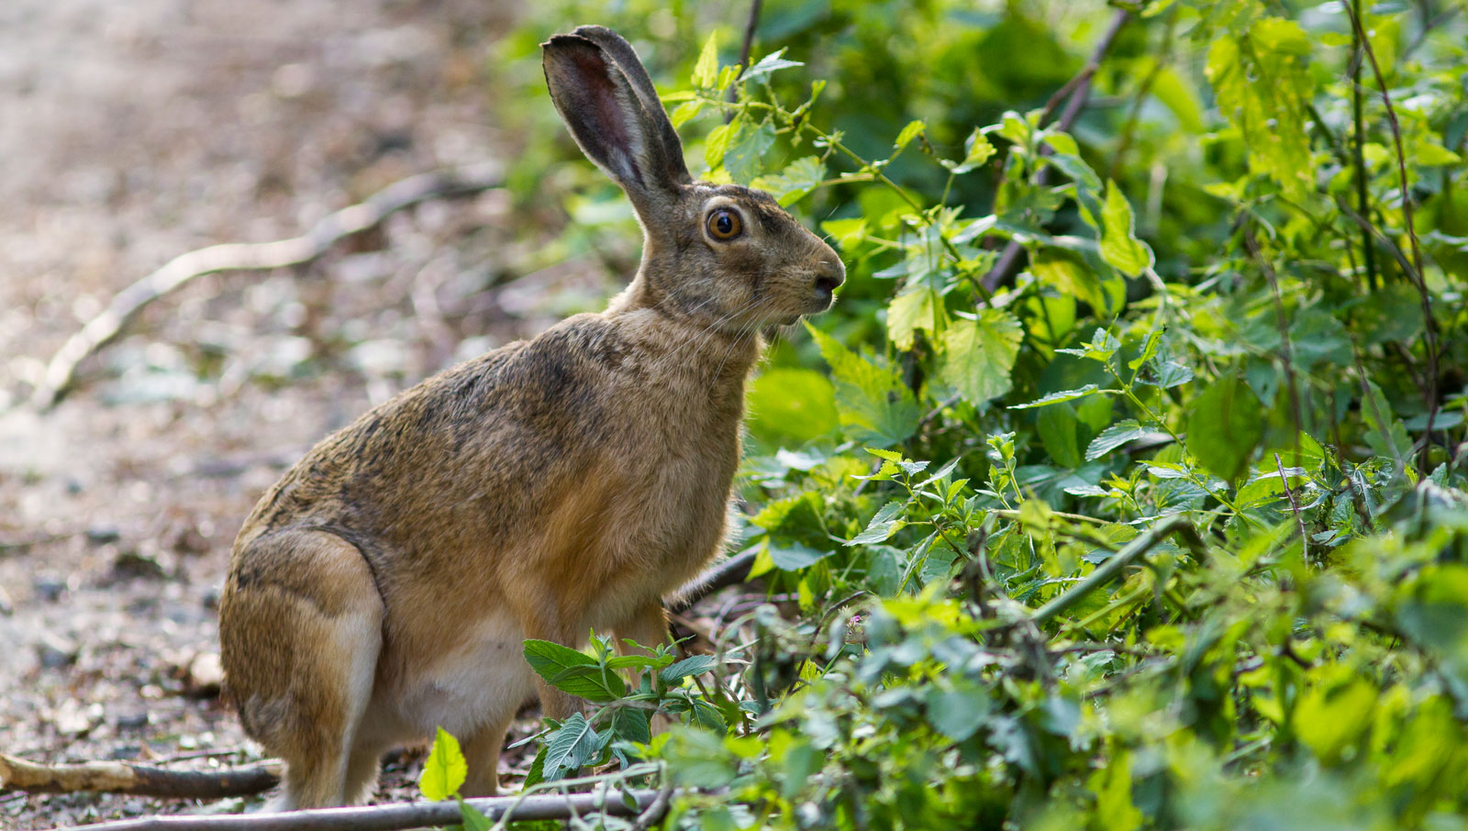
ZAJAC POĽNÝ

Slide 29
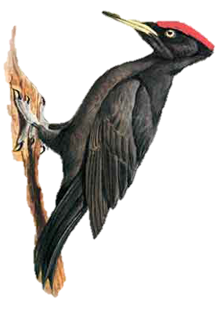
ČOŽE JE TO ZA LEKÁRA,
ČO SA STROMOM PRIHOVÁRA?
NA JEDLI ČI NA DUBE
ZAKLOPKÁ SI ZAĎUBE:
ĎUBI – ĎUBI – ĎUB!
UŽ JE ZDRAVÝ AJ TEN DUB.
TO JE PREDSA VŠETKÝCH STROMOV PRIATEĽ JEHO MENO JE PREDSA ...
(ĎATEĽ)
http://snaturou2000.sk/zivocichy/datel-cierny-tesar-cierny

Slide 30
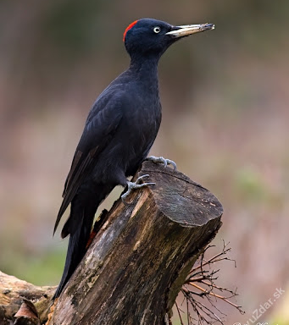
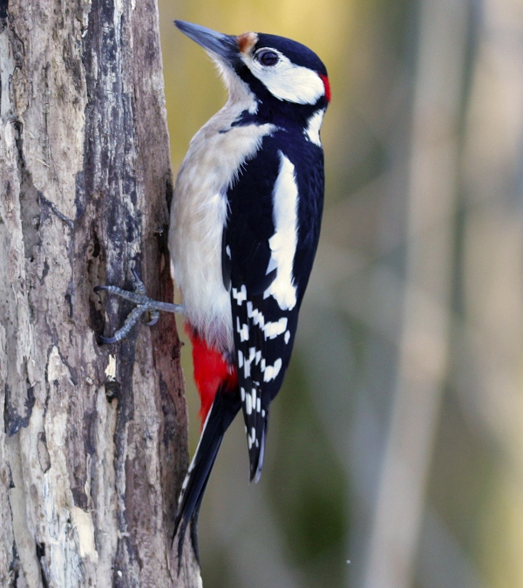
ĎATEĽ ČIERNY
ĎATEĽ VEĽKÝ

Slide 31
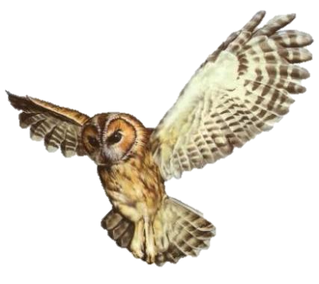
HÚKA, HÚKA,
NIE JE TO VŠAK VLAK.
BÝVA V LESE,
JE TO VTÁK.
CEZ DEŇ SPÍ A V NOCI LIETA.
POJEDLA VŠETKU MÚDROSŤ SVETA.
ČO JE TO?
(SOVA)
http://snaturou2000.sk/zivocichy/sova-lesna

Slide 32
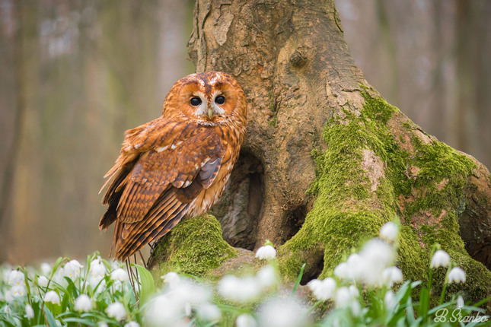
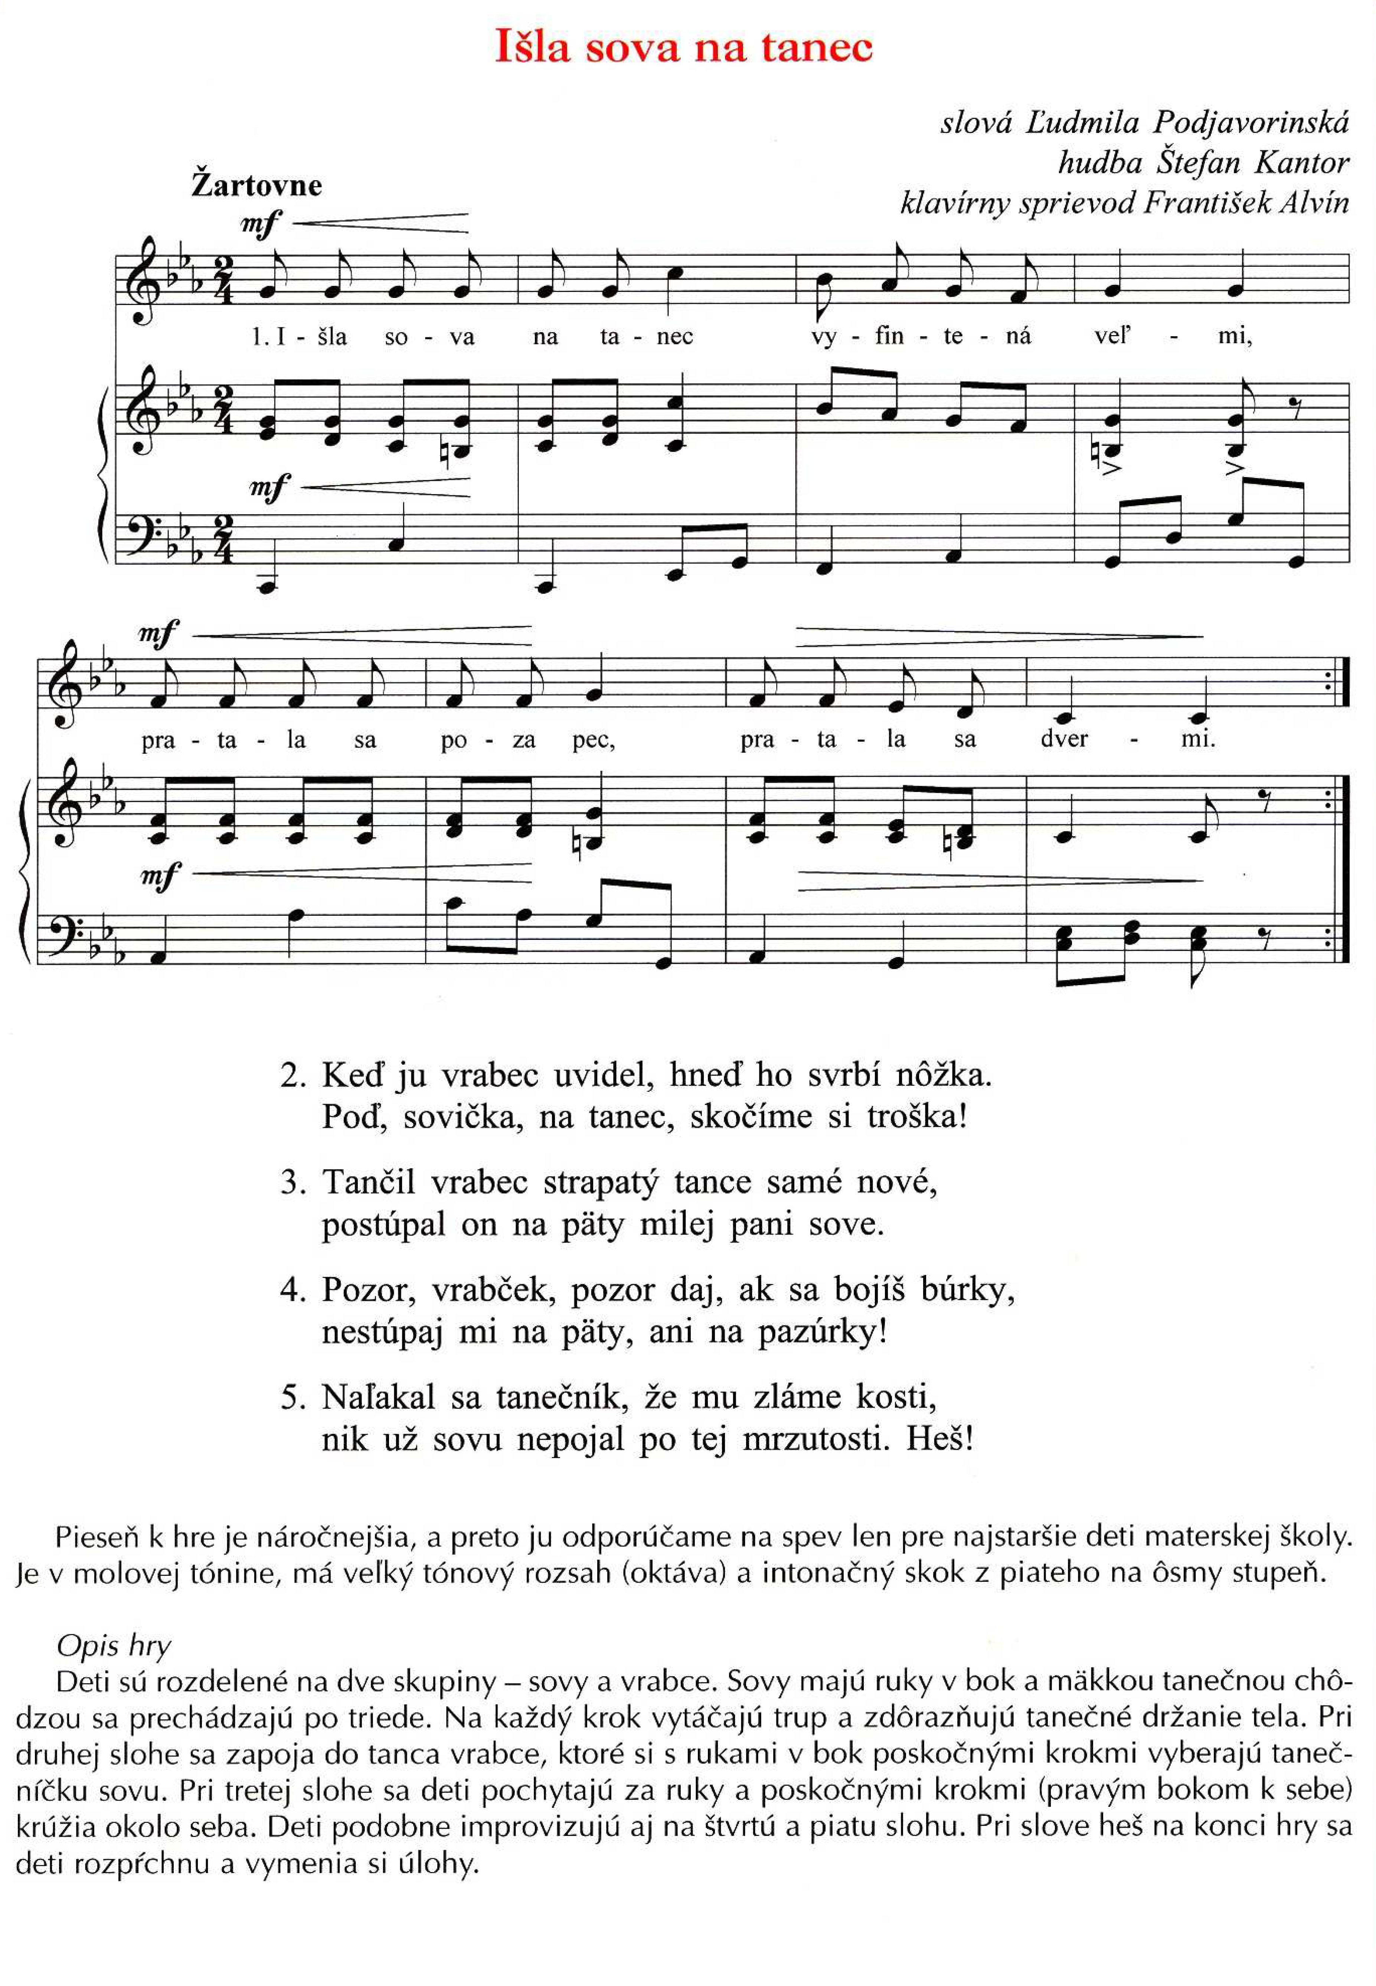
SOVA LESNÁ

Slide 33
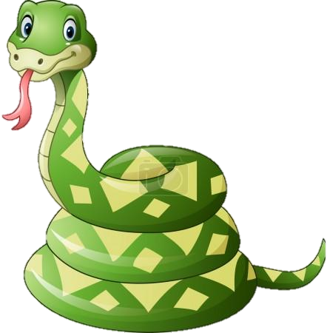
NEMÁM RUKY, NEMÁM NOHY, ŽIADNYM HLASOM NEHOVORÍM.
ALE JAZYK UKAZUJEM
VEĽMI RÁD HO VYPLAZUJEM.
KTO SOM?
(HAD)

Slide 34
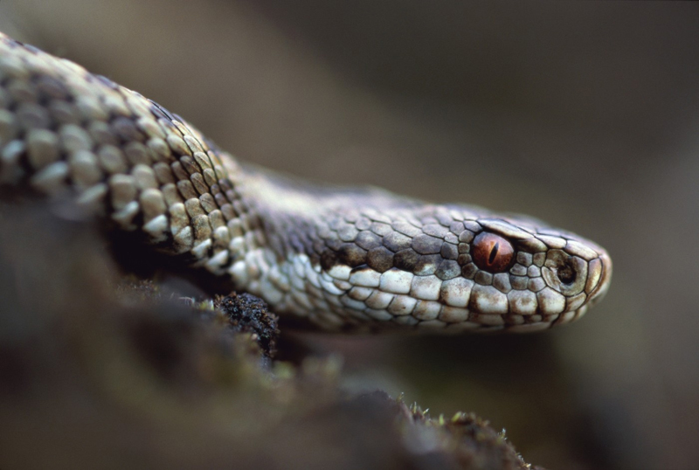
VRETENICA SEVERNÁ
http://ntic.sk/ntic.php?adr=hady3

Slide 35
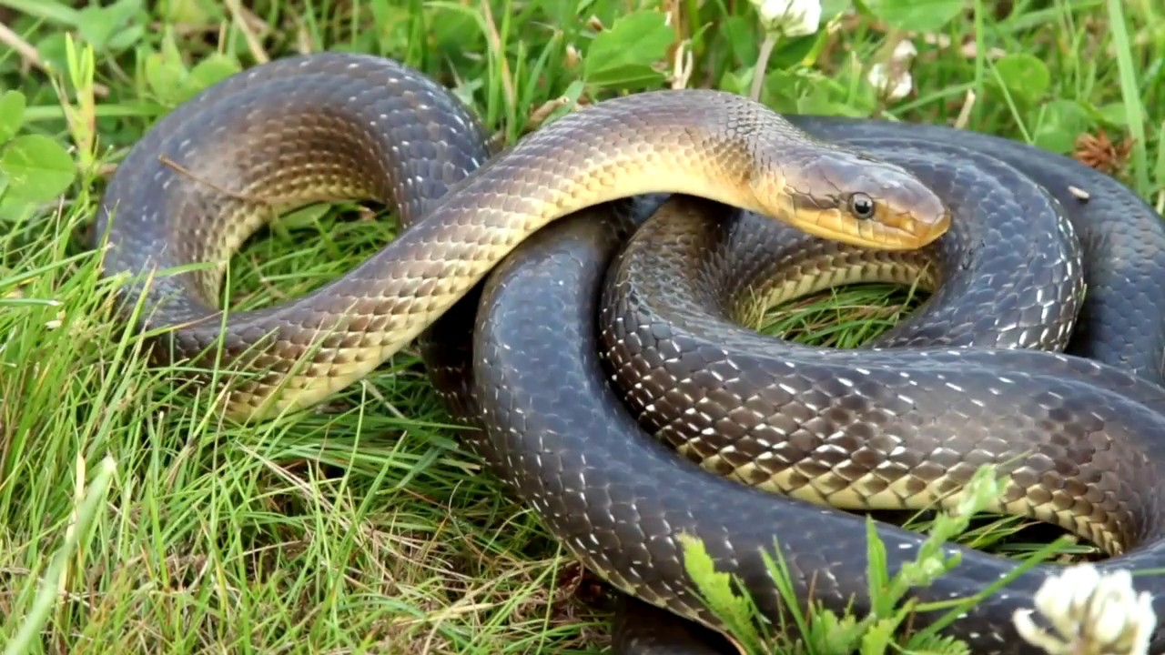
UŽOVKA STROMOVÁ
http://ntic.sk/ntic.php?adr=hady12

Slide 36
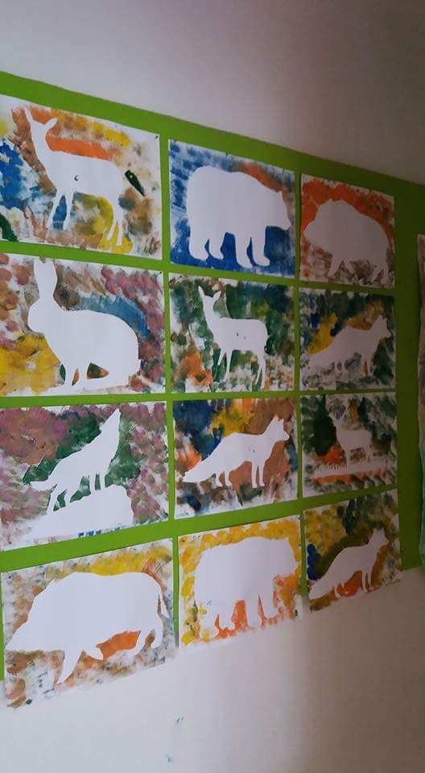
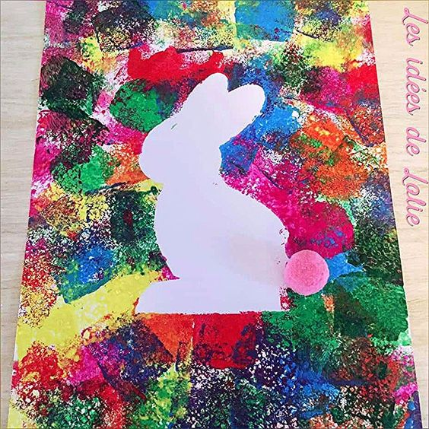
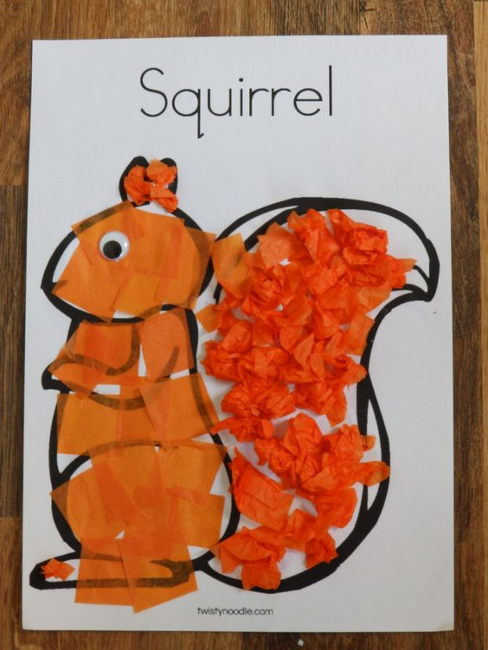
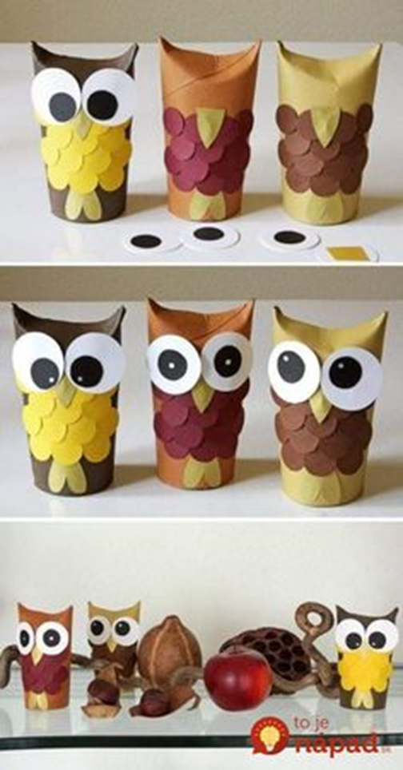
Šablóny v omaľovánkach pdf
Pintarest

Slide 37
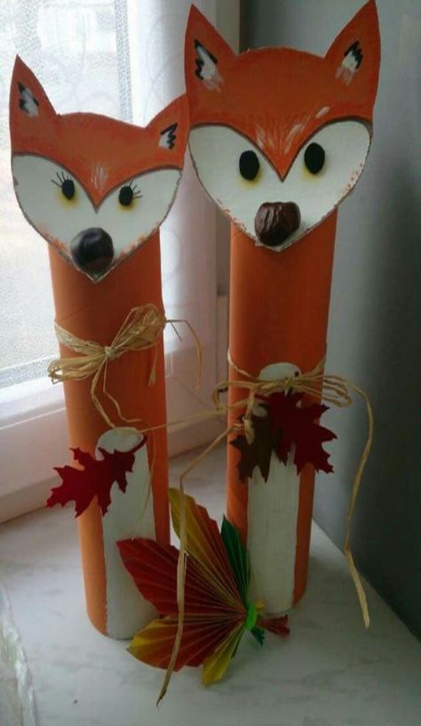
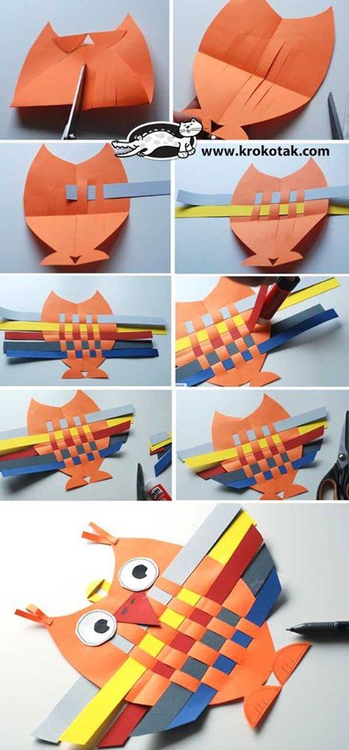
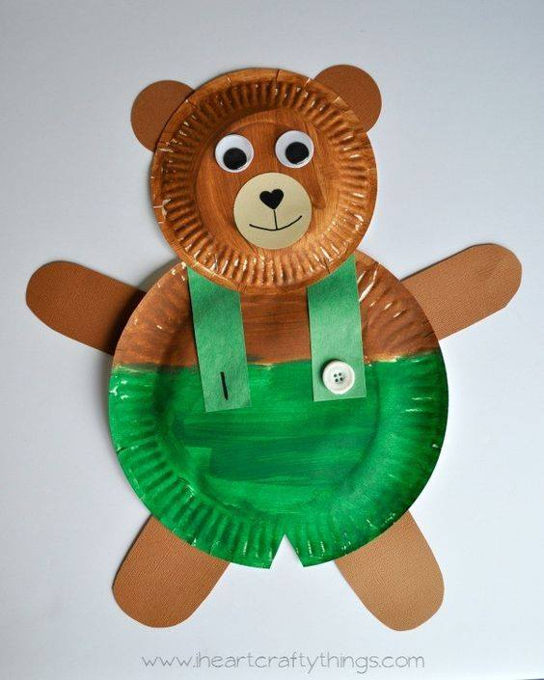

Slide 38
Zdroje:
Obrázky pintarest, foto – google
Hádanky – zásobník triedy + vl. tvorba
Piesne – Čanaky a Podhradská - Deťom 1, 2,
Miro Jaroš - Do lesa – titulná strana https://www.youtube.com/watch?v=uMyjVFF7mVY
Linky:
https://www.youtube.com/watch?v=uMyjVFF7mVY Miro Jaroš do lesa
https://www.youtube.com/watch?v=7nAofazXG_c Vlk a zajačik – Smajko a tanculienka
https://www.youtube.com/watch?v=I-rlZPBQCcw – Zvieratká z lesa – zvuky
https://www.youtube.com/watch?v=PpZnVJFNBOU - Zvuky a tiene
https://www.youtube.com/watch?v=DLPQgewKof - Ako si zvieratká v lese poriadok robili
https://www.youtube.com/watch?v=5P3bSCY1xGI – Sova - niečo o nej (uvádzajú deti)
https://www.youtube.com/watch?v=bCDEFO_5R1Y - Krtko a zajačik
https://www.youtube.com/watch?v=KkPjVuQupng - Krtko a ježko
https://www.youtube.com/watch?v=BZQ-vY00wTk – Bolo raz jedno teliatko - Výlet do lesa
https://www.youtube.com/watch?v=V6pg5EDZUVs Pa a Pi – Diviak
https://www.youtube.com/watch?v=6Jw0BFtaAlg&list=RD6Jw0BFtaAlg&start_radio=1 – Pa a Pi – Líška
https://www.youtube.com/watch?v=cMowF40tmUI&list=PLIhCv3wSpU7Ps4eRfU40drrN7jWUBs4St&index=3 - pa a PI – Veverička
https://www.omalovankaonline.com/slnecnica-a-datel . Online omaľovánka
Vypracovala: Mgr. Sylvia Kompanová

